Slide 1
chapter 03 :
서블릿 ( Servlet ) 개요

Slide 2
학습목표
서블릿 이란?
서블릿 API 계층구조
서블릿의 LifeCycle 메소드
서블릿 요청
서블릿 mapping
서블릿 Architecture
HelloServlet.java 실습

Slide 3
서블릿 이란?
정의
웹 응용프로그램을 만드는 자바 기술로서 실행 결과값은
html 로 작성된다.
특징
html의 정적인 문제점을 해결할 수 있는 동적인 특징을 갖는다.
자바언어로 작성되어 자바의 일반적인 특징을 모두 갖는다.
객체지향적이다.
다른 자바기술과 연동 가능하다. ( JDBC , EJB 등 )
container 라는 특별한 환경에서 실행된다.
Container 종류에 상관없이 작동된다. ( 플랫폼 독립적 )
프로세스 방식이 아닌 스레드 방식으로 실행된다.
Server Side에 적합한 자바기술이다.
보안모델 적용이 수월하다.
저장 파일의 확장자는 java 이고 컴파일된 바이트코드가 container 에서 실행된다.
웹 응용프로그램이기 때문에 브라우저를 통해서 요청한다.

Slide 4
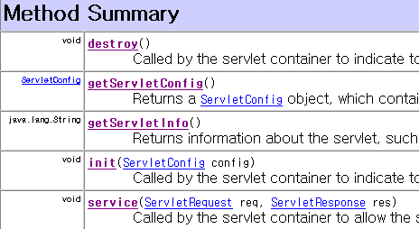

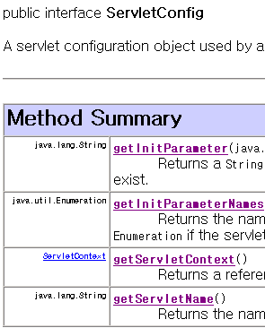

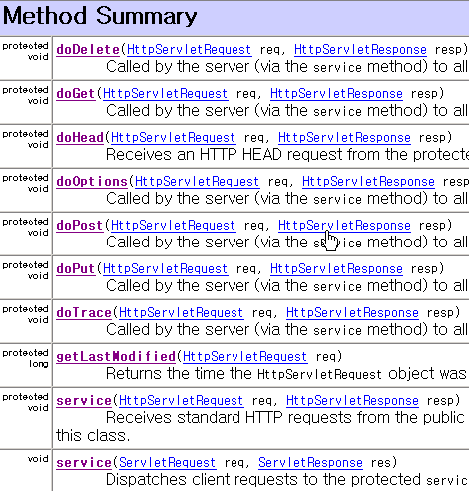

서블릿 API 계층구조
API 계층구조
사용자정의 Servlet

Slide 5
서블릿 기본 메소드
Life Cycle 메소드
init() 메소드
  서블릿 요청시 맨 처음 단 한번 수행된다.
  서블릿의 초기화 작업을 수행한다.
서비스 메소드
  doGet , doPost 메소드
  서블릿 요청시 매번 수행된다.
  실제로 클라이언트의 요청을 수행하는 비즈니스 작업을
  수행한다.
destroy() 메소드
  서블릿이 컨테이너에서 소멸될 때 단 한번 수행된다.
  서블릿의 마무리 작업을 수행한다.

Slide 6
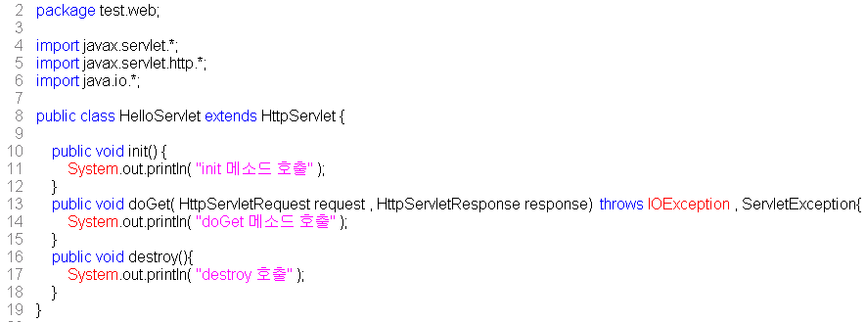
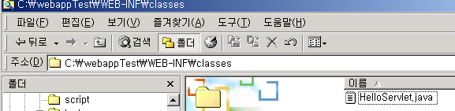
서블릿 기본 메소드
Life Cycle 메소드 실습예제
소스작성과 저장.

Slide 7

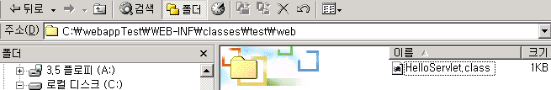
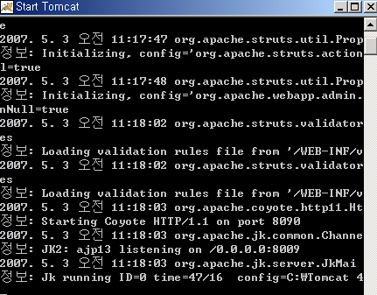
서블릿 기본 메소드
Life Cycle 메소드 실습예제
컴파일
톰캣 container 실행

Slide 8
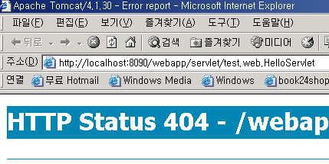
서블릿 기본 메소드
Life Cycle 메소드 실습예제
브라우저에서 요청
  웹애플리케이션 개발초기에 요청하는 법
  http://ip번호:포트번호/context이름/servlet/패키지포함클래스명
http://localhost:8090/webapp/servlet/test.web.HelloServlet

Slide 9
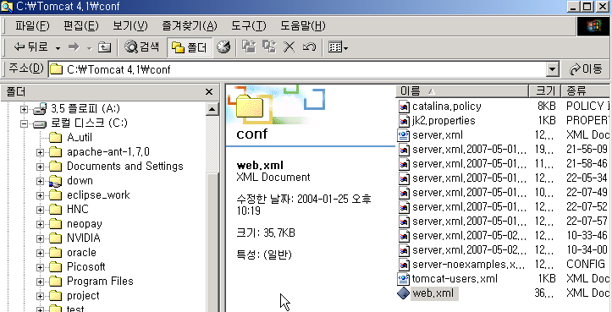
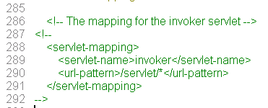
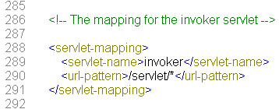
서블릿 기본 메소드
Life Cycle 메소드 실습예제
conf/web.xml 파일 수정

Slide 10
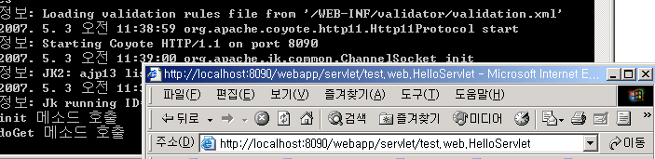
서블릿 기본 메소드
Life Cycle 메소드 실습예제
톰캣 container 재실행
브라우저에서 맨 처음 요청

Slide 11
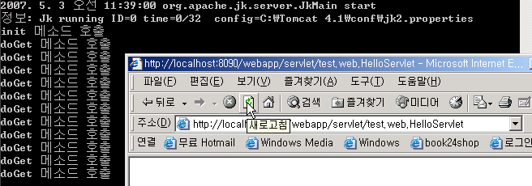
서블릿 기본 메소드
Life Cycle 메소드 실습예제
브라우저에서 재 요청 반복

Slide 12
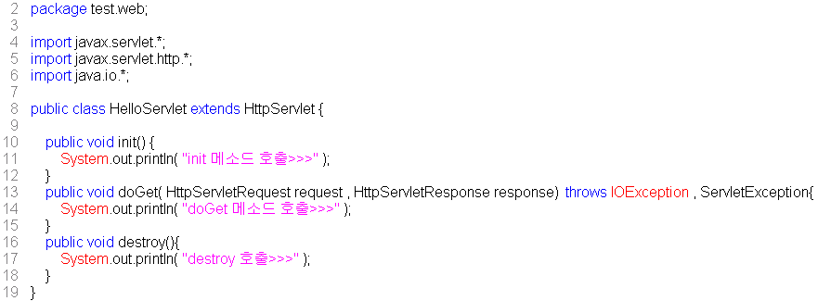
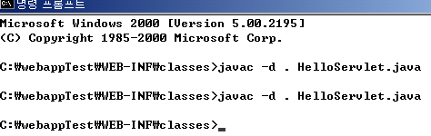
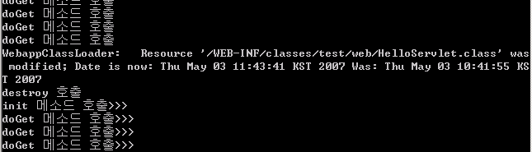
서블릿 기본 메소드
Life Cycle 메소드 실습예제
컨테이너가 실행중의 소스변경 작업

Slide 13
서블릿 mapping 작업
초기버전의 요청 문제점
http://localhost:8090/webapp/servlet/test.web.HelloServlet
요청이 길다
보안에 취약하다.
서블릿 mapping 작업

Slide 14
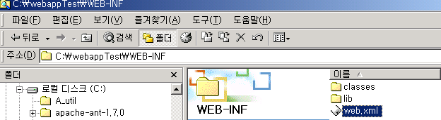
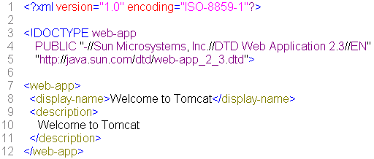
서블릿 mapping 작업
서블릿 mapping
각 context에 저장된 web.xml 에서 설정한다.
<servlet> 태그와 <servlet-mapping> 태그를 이용한다.
여러 개의 서블릿 mapping 도 가능하다.
주의할 점은 <servlet>태그를 먼저 정의하고 <servlet-mapping>
태그를 정의하여야 한다.

Slide 15
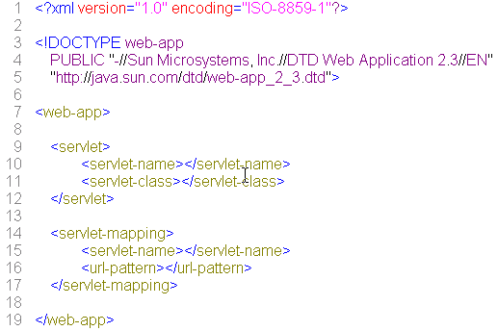
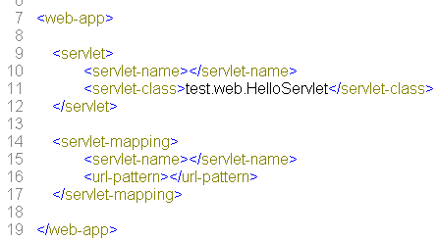
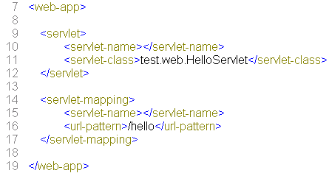
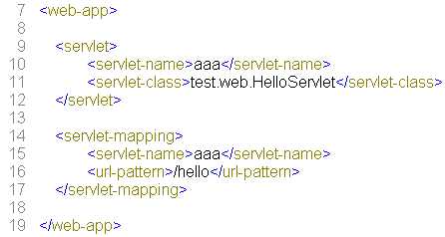
서블릿 mapping 작업
서블릿 mapping

Slide 16
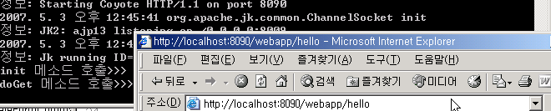
서블릿 mapping 작업
서블릿 요청
http://localhost:8090/webapp/servlet/test.web.HelloServlet
http://localhost:8090/webapp/hello

Slide 17

서블릿 mapping 작업
서블릿 Architecture
Tomcat Container
2: HelloServlet 이 메모리에 로드된 적이 있는지 체크한다.
1: http://localhost:8090/webapp/hello 요청
HelloSevlet
3: HelloServlet 을 메모리에 로드
NO
클라이언트
4: init() 메소드 호출
YES
A : http://localhost:8090/webapp/hello 재요청
7: 결과값 응답
5: 서비스 메소드 호출
doGet , doPost
클라이언트
6: 결과값
Thread

Slide 18
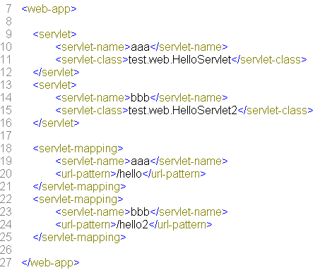
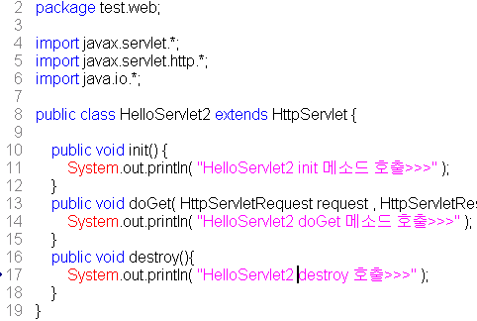
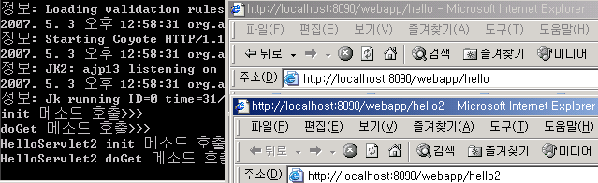
서블릿 mapping 작업
다수의 서블릿 mapping
HelloServlet.java 와 HelloServlet2.java

Slide 19
공부한 내용
서블릿 LifeCycle 메소드
서블릿 mapping
서블릿 Architecture
HelloServlet.java 서블릿 예제 실습

